Slide 1



IO1: Πρόγραμμα ενδοϋπηρεσιακής κατάρτισης
Ενότητα 3: Κυκλικά επιχειρηματικά μοντέλα - PPT

Slide 2

Ενότητα 3: Περιεχόμενα
1
Ορισμός και βασικά χαρακτηριστικά του κυκλικού επιχειρηματικού μοντέλου.
2
Ανάλυση κύκλου ζωής, διαχείριση και επαναχρησιμοποίηση νερού και τα 4 R των αποβλήτων: Μείωση, επαναχρησιμοποίηση, ανακύκλωση, επανεξέταση.
3
Πέντε μέθοδοι για τον μετασχηματισμό του παραδοσιακού επιχειρηματικού μοντέλου σε πιο κυκλικούς τρόπους που περιλαμβάνουν: Πλατφόρμες κοινής χρήσης, κυκλικές προμήθειες και παράταση της διάρκειας ζωής των προϊόντων.

Slide 3


ΣΤΟΧΟΙ
ΚΑΤΑΝΟΗΣΗ
ΕΡΓΑΣΙΑ
ΡΩΤΉΣΤΕ ΤΟΝ ΕΑΥΤΌ ΣΑΣ
Τα βασικά χαρακτηριστικά του CBM και οι περιβαλλοντικές τους επιπτώσεις.
Οι πέντε μέθοδοι CBM.
Εργαστείτε σε πραγματικές μελέτες περιπτώσεων.
Αναρωτηθείτε ποιες ικανότητες για τη ΔΒΜ διαθέτετε.

Slide 4

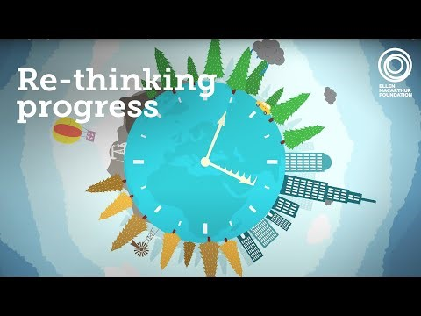
Κυκλική οικονομία και πώς η κοινωνία μπορεί να ξανασκεφτεί την πρόοδο

Slide 5


ΒΑΣΙΚΕΣ ΑΞΙΕΣ
Τα κυκλικά επιχειρηματικά μοντέλα αντιπροσωπεύουν θεμελιωδώς διαφορετικούς τρόπους παραγωγής και κατανάλωσης αγαθών και υπηρεσιών. Μπορούν να τροφοδοτήσουν τη μετάβαση προς μια πιο αποδοτική σε χρήσιμους πόρους και κυκλική οικονομία και, με τον τρόπο αυτό, να μειώσουν σημαντικά την περιβαλλοντική επιβάρυνση που προκύπτει από την οικονομική δραστηριότητα.
Παρόν
Χρήση
Τα κυκλικά επιχειρηματικά μοντέλα χρησιμεύουν στη "μείωση της εξόρυξης και της χρήσης φυσικών πόρων και της παραγωγής βιομηχανικών και καταναλωτικών αποβλήτων.
Αντιπροσωπεύουν τις βασικές δραστηριότητες που απαιτούνται για τη μετάβαση σε μια πιο αποδοτική και κυκλική οικονομία.
Τα κυκλικά επιχειρηματικά μοντέλα χρησιμοποιούν ήδη υπάρχοντα υλικά και προϊόντα ως εισροές και, ως εκ τούτου, το περιβαλλοντικό τους αποτύπωμα τείνει να είναι σημαντικά μικρότερο από τα παραδοσιακά επιχειρηματικά μοντέλα. Τα περιβαλλοντικά αποτελέσματα των κυκλικών επιχειρηματικών μοντέλων εξαρτώνται επίσης από τη διείσδυσή τους στην αγορά.

Slide 6
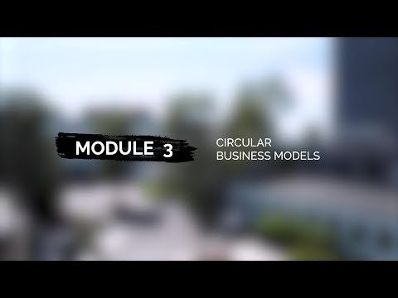
Κυκλικά επιχειρηματικά μοντέλα

Slide 7

Ανάλυση κύκλου ζωής και διαχείριση νερού
Η κυκλική διαχείριση των υδάτων παρέχει πολυάριθμες ευκαιρίες για κάτι τέτοιο. Οι βιομηχανίες λαμβάνουν νερό από υπόγεια ύδατα, επιφανειακά ύδατα και υδροφορείς. Στη συνέχεια, αλλάζουν το νερό και το φέρνουν στα πρότυπα των βιομηχανιών για να το επεξεργαστούν και να παράγουν τα προϊόντα τους. Ως εκ τούτου, μετά τη χρήση για την παραγωγή, τα υγρά απόβλητα απορρίπτονται άμεσα ή ανακυκλώνονται μετά την επεξεργασία.
Μπορούμε να χρησιμοποιήσουμε την ΑΚΖ για να συμπληρώσουμε την κυκλική οικονομία με τρία πρακτικά βήματα:
●Δοκιμάστε τις παραδοχές των επιχειρηματικών μοντέλων κυκλικής οικονομίας.
●Αναγνωρίστε τους περιορισμούς του κυκλικού μοντέλου και διερευνήστε νέες, εναλλακτικές προσεγγίσεις.
●Ορισμός στόχων και συνεχής βελτίωση της κυκλικότητας για πρακτική εφαρμογή σε επιχειρηματικό επίπεδο.

Slide 8

Τα 4 R των αποβλήτων: Επαναχρησιμοποίηση, Ανακύκλωση, Επανεξέταση.
Οι θεμελιώδεις αρχές του κυκλικού επιχειρηματικού μοντέλου βασίζονται στην ελαχιστοποίηση των αποβλήτων μέσω της μείωσης, της επαναχρησιμοποίησης, της ανακύκλωσης και της επανεξέτασης.
Οποιαδήποτε βελτίωση μπορούν να κάνουν οι εταιρείες για να μειώσουν τα απόβλητά τους ή να βρουν παραγωγικούς ή κερδοφόρους τρόπους να χρησιμοποιήσουν τα απόβλητα που ήδη έχουν περιγράφεται ως κυκλική. Ο στόχος είναι: Μείωση, επαναχρησιμοποίηση, ανακύκλωση και επανεξέταση.

Slide 9
Πέντε μέθοδοι για τη μετατροπή του παραδοσιακού επιχειρηματικού μοντέλου σε πιο κυκλικούς τρόπους
Το Κυκλικό Επιχειρηματικό Μοντέλο περιλαμβάνει πέντε μεθόδους που αναπτύχθηκαν από την Accenture για τη λειτουργία με πιο κυκλικούς τρόπους:
Προϊόν ως υπηρεσία.
Πλατφόρμες κοινής χρήσης.
Ανάκτηση πόρων.
Κυκλικές προμήθειες.
Επέκταση της διάρκειας ζωής του προϊόντος.
Notes:
Accenture (εταιρεία επαγγελματικών υπηρεσιών που παρέχει καθοδήγηση σε εταιρείες με καινοτομία).

Slide 10
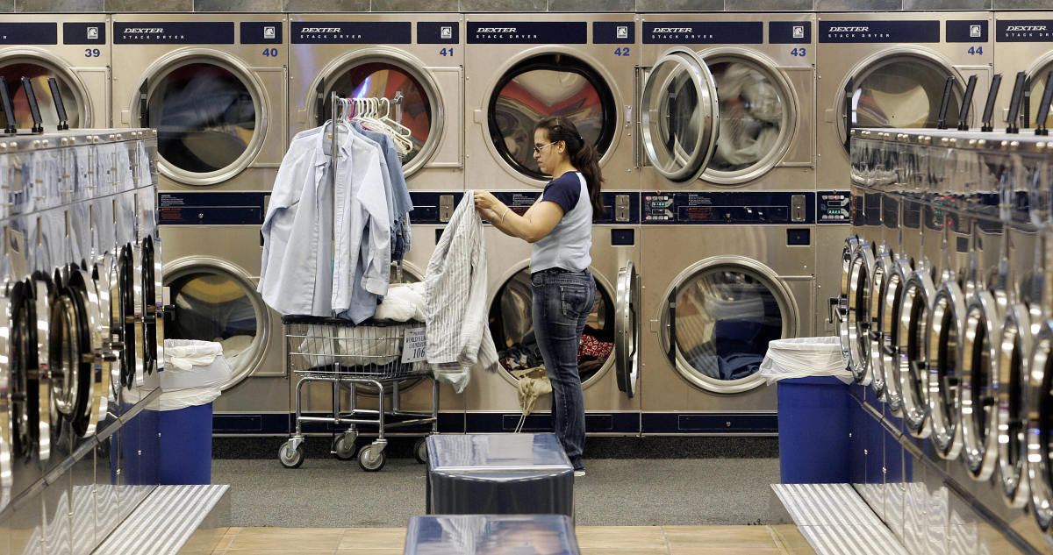
Προϊόν ως υπηρεσία
Το μοντέλο "Προϊόν ως υπηρεσία" είναι μία από τις πιο θεμελιώδεις έννοιες για ένα κυκλικό επιχειρηματικό μοντέλο. Μερικά παραδείγματα είναι οι εταιρείες ενοικίασης αυτοκινήτων και τα τυπογραφεία.
Το επιχειρηματικό μοντέλο "Προϊόν ως υπηρεσία" παρέχει μια εναλλακτική λύση στην καθιερωμένη προσέγγιση "αγοράζω και κατέχω". Αυτό το μοντέλο ουσιαστικά επιτρέπει στους πελάτες να αγοράζουν μια υπηρεσία αντί να αγοράζουν το ίδιο το προϊόν.
Notes:
Πηγή "Κοινή χρήση των εγκαταστάσεων πλυντηρίων": https://fashionista.com/2020/03/laundry-washing-clothes-coronavirus-covid19

Slide 11



Πλατφόρμες κοινής χρήσης
Οι πλατφόρμες κοινής χρήσης είναι "...ένα μοντέλο αποζημίωσης υπηρεσιών στο οποίο ο ιδιοκτήτης πωλεί πρόσβαση σε μη χρησιμοποιούμενα περιουσιακά στοιχεία σε επόμενους πελάτες. Οι ιδιοκτήτες είναι υπεύθυνοι για τη συντήρηση και την ποιότητα των υπηρεσιών".
Κοινή χρήση οχημάτων.
Βραχυπρόθεσμη ενοικίαση καταλύματος.
Διαθέσιμο εργατικό δυναμικό και εμπειρογνωμοσύνη.
Εργαλεία και εξοπλισμός.
Υπερβολικές προμήθειες τροφίμων.
Notes:
Πηγή "Floow2": https://ellenmacarthurfoundation.org/circular-examples/business-to-business-asset-sharing
Πηγή "Uber": https://brandafriq.com/uber-launches-safety-toolkit-for-riders-and-drivers/
Πηγή "Airbnb": https://medium.com/keycafe/the-history-of-airbnb-397c3d539f27

Slide 12
Ανάκτηση πόρων
Το επιχειρηματικό μοντέλο ανάκτησης πόρων μπορεί να περιγραφεί ως η χρήση "...τεχνολογικών καινοτομιών και εξελίξεων για την ανάκτηση και επαναχρησιμοποίηση πόρων".
Κατιούσα ανακύκλωση: όπως και η ανακύκλωση, συνεπάγεται τη μετατροπή των αποβλήτων σε δευτερογενείς πρώτες ύλες. Η κύρια διαφορά είναι ότι τα ανακτώμενα υλικά είναι χαμηλότερης ποιότητας και μπορούν να χρησιμοποιηθούν ως εισροή σε περιορισμένο αριθμό εφαρμογών. Για παράδειγμα, στο πλαίσιο της ανακύκλωσης χαρτιού και χαρτονιού, κάθε πρόσθετος βρόχος μειώνει το μήκος των ινών κυτταρίνης. Κατά συνέπεια, το ανακτημένο χαρτί δεν μπορεί πάντα να χρησιμοποιηθεί για τις ίδιες εφαρμογές που μπορεί να χρησιμοποιηθεί το παρθένο χαρτί.
Ανακύκλωση: Η ανακύκλωση είναι το αντίθετο της ανακύκλωσης. Περιλαμβάνει τη μετατροπή των αποβλήτων σε δευτερογενείς πρώτες ύλες, οι οποίες στη συνέχεια χρησιμοποιούνται σε εφαρμογές σχετικά υψηλής αξίας. Η Freitag, μια γερμανική εταιρεία κατασκευής ενδυμάτων, παρέχει ένα παράδειγμα, παράγοντας τσάντες από μουσαμάδες φορτηγών, ζώνες καθισμάτων αυτοκινήτων και εσωτερικούς σωλήνες ποδηλάτων.
Βιομηχανική συμβίωση: επίσης γνωστή ως ανακύκλωση κλειστού κυκλώματος, είναι η χρήση υποπροϊόντων παραγωγής από μια επιχείρηση ως εισροών παραγωγής από μια άλλη.

Slide 13
Κυκλικές προμήθειες.
Το μοντέλο κυκλικών προμηθειών εξαλείφει τα υλικά που προέρχονται από παρθένες πρώτες ύλες και τα αντικαθιστά με βιολογικά, ανανεώσιμα ή ανακτημένα υλικά.
Το επιχειρηματικό μοντέλο των κυκλικών προμηθειών χαρακτηρίζεται ως εισροές πόρων που είναι πλήρως ανανεώσιμες, ανακυκλώσιμες ή βιοδιασπώμενες και χρησιμεύουν ως πρώτη ύλη (ή πρώτες ύλες) για μια ξεχωριστή παραγωγική διαδικασία.

Slide 14

Επέκταση της διάρκειας ζωής του προϊόντος
Όταν αγοράζουμε ένα προϊόν, οι περισσότεροι από εμάς υποθέτουμε ότι είναι κατασκευασμένο για να διαρκέσει όσο το δυνατόν περισσότερο. Ως επί το πλείστον, αυτή η υπόθεση είναι αληθινή. Παρόλο που ορισμένες εταιρείες μπορεί να λειτουργούν με βάση την προγραμματισμένη απαξίωση, σχεδιάζοντας σκόπιμα τα προϊόντα τους ώστε να αποτύχουν μετά από ένα ορισμένο χρονικό διάστημα, η πλειοψηφία δεν θέλει τα προϊόντα τους να σταματήσουν να λειτουργούν νωρίτερα από ό,τι θα περίμεναν οι πελάτες τους.
Το επιχειρηματικό μοντέλο Product Life Extension επικεντρώνεται στην επιμήκυνση του χρόνου χρήσης ενός προϊόντος πριν από την απόρριψή του. Ο σκοπός αυτού του μοντέλου είναι η διάσωση, η συντήρηση, η επισκευή, η ανακατασκευή, η βελτίωση ή η επαναπώληση ενός προϊόντος, με αποτέλεσμα να μην πετιέται τίποτα.
Notes:
Πηγή "Patagonia": https://1000logos.net/patagonia-logo/

Slide 15

Μελέτες περιπτώσεων
Napapijri Circular Series: Η εταιρεία, προκειμένου να μειώσει τα απόβλητα από την παραγωγή στεγανωτικών μπουφάν, τα οποία κατασκευάζονται από διαφορετικά υλικά που δεν μπορούν να ανακυκλωθούν, αποφάσισε να κάνει το σχεδιασμό τους απλούστερο και να τα κατασκευάσει με ένα πολυμερές.
Notes:
Πηγή: https://www.facebook.com/NapapijriVienna/

Slide 16

Μελέτες περιπτώσεων
Gerrard Street: Η εταιρεία δημιούργησε την ιδέα της ενοικίασης ακουστικών. Η Gerrard Street είναι η πρώτη εταιρεία που προσφέρει συνδρομητική υπηρεσία για τα αρθρωτά ακουστικά της.
Notes:
Πηγή: https://ellenmacarthurfoundation.org/circular-examples/gerrard-street

Slide 17

Μελέτες περιπτώσεων
De Clique: De Clique: Η De Clique παρασκευάζει νέα προϊόντα από αστικά ρεύματα οργανικών αποβλήτων. Τα απόβλητα συλλέγονται με ηλεκτρικά οχήματα από επιχειρήσεις και περιλαμβάνουν κατακάθια καφέ, φλούδες πορτοκαλιών και άλλα απόβλητα τροφίμων. Στη συνέχεια, τα απόβλητα τροφίμων θα πωλούνται από την De Clique σε τρίτους καινοτόμους και κατασκευαστές προϊόντων, οι οποίοι τα μετατρέπουν σε νέα προϊόντα, όπως συστατικά τροφίμων, καλλυντικά και βιοϋλικά" .
Notes:
Source:https://www.pinterest.com/pin/461196818081316561/

Slide 18
Ερωτήσεις προς συζήτηση
Πώς μπορούμε να χρησιμοποιήσουμε τα 4R των αποβλήτων στο κυκλικό επιχειρηματικό μοντέλο;
Μπορείτε να μοιραστείτε παραδείγματα εταιρειών/επωνυμιών ή τοπικών επιχειρήσεων που χρησιμοποιούν το μοντέλο CB;
Ποια είναι η πιο δύσκολη μέθοδος για τον μετασχηματισμό από την παραδοσιακή επιχείρηση στην ΚΤ;
Μπορείτε να μοιραστείτε νέες ιδέες σχετικά με το πώς μπορεί μια επιχείρηση να γίνει πιο κυκλική;

Slide 19



"Η υποστήριξη της Ευρωπαϊκής Επιτροπής για την παραγωγή της παρούσας δημοσίευσης δεν συνιστά έγκριση του περιεχομένου, το οποίο αντανακλά τις απόψεις μόνο των συγγραφέων, και η Επιτροπή δεν μπορεί να θεωρηθεί υπεύθυνη για οποιαδήποτε χρήση των πληροφοριών που περιέχονται σε αυτήν." Αριθμός έργου: 2020-1-UK01-KA226-VET-094435

